Slide 1
Как работать учителю английского языка в новом учебном году в соответствии с требованиями Примерной Основной Образовательной Программы Начального Общего Образования
4класс
Марианна Юрьевна Кауфман Соавтор УМК
MA University of Essex

Slide 2













Учебники

Slide 3

ВНИМАНИЕ! АПРОБАЦИЯ!

Slide 4


Slide 5
АКТУАЛЬНЫЕ ДОКУМЕНТЫ
Приказ Министерства просвещения Российской Федерации от 18.05.2023 № 372
"Об утверждении федеральной образовательной программы начального общего образования"
(Зарегистрирован 12.07.2023 № 74229)
Содержательный раздел ФОП НОО включает следующие программы, ориентированные
на достижение предметных,
метапредметных
и личностных результатов
федеральные рабочие программы учебных предметов;
программу формирования универсальных учебных действий у обучающихся
федеральную рабочую программу воспитания.
Федеральные рабочие программы учебных предметов обеспечивают достижение
планируемых результатов освоения ФОП НОО и разработаны на основе требований ФГОС НОО
к результатам освоения программы начального общего образования.

Slide 6
Тематическое содержание речи
 | 2класс | 3класс | 4 класс
Мир моего «я». | Приветствие. Знакомство. Моя семья. Мой день рождения. Моя любимая еда. | Моя семья. Мой день рождения. Моя любимая еда._Мой день (распорядок дня). | Моя семья Мой день рождения, подарки Моя любимая еда Мой день (распорядок дня, домашние обязанности)
Мир моих увлечений. | Любимый цвет, игрушка. Любимые занятия. Мой питомец. Выходной день. | Любимая игрушка, игра. Мой питомец. Любимые занятия. Любимая сказка. Выходной день._Каникулы. | Любимая игрушка, игра Мой питомец Любимые занятия Занятия спортом Любимая сказка/ история/рассказ Выходной день . Каникулы
Мир вокруг меня. | Моя школа. Мои друзья. Моя малая родина (город, село). | Моя комната (квартира, дом). Моя школа._Мои друзья. Моя малая родина (город, село). Дикие и домашние животные._Погода. Времена года (месяцы). | Моя комната (квартира, дом), предметы мебели и интерьера Моя школа, любимые учебные предметы Мои друзья, их внешность и черты характера Моя малая родина (город, село) Путешествия Дикие и домашние животные Погода Времена года (месяцы) Покупки
Родная страна и страны изучаемого языка. | Названия родной страны и страны/стран изучаемого языка; их столиц. Произведения детского фольклора. Литературные персонажи детских книг. Праздники родной страны и страны/стран изучаемого языка (Новый год, Рождество). | .Россия и страна/страны изучаемого языка.Их столицы,достопримечательности и интересные факты. Произведения детского фольклора. Литературные персонажи детских книг.Праздники родной страны и страны/стран изучаемого языка. | Их столицы, основные достопримечательности и интересные факты Произведения детского фольклора Литературные персонажи детских книг Праздники родной страны и страны/стран изучаемого языка

Slide 7
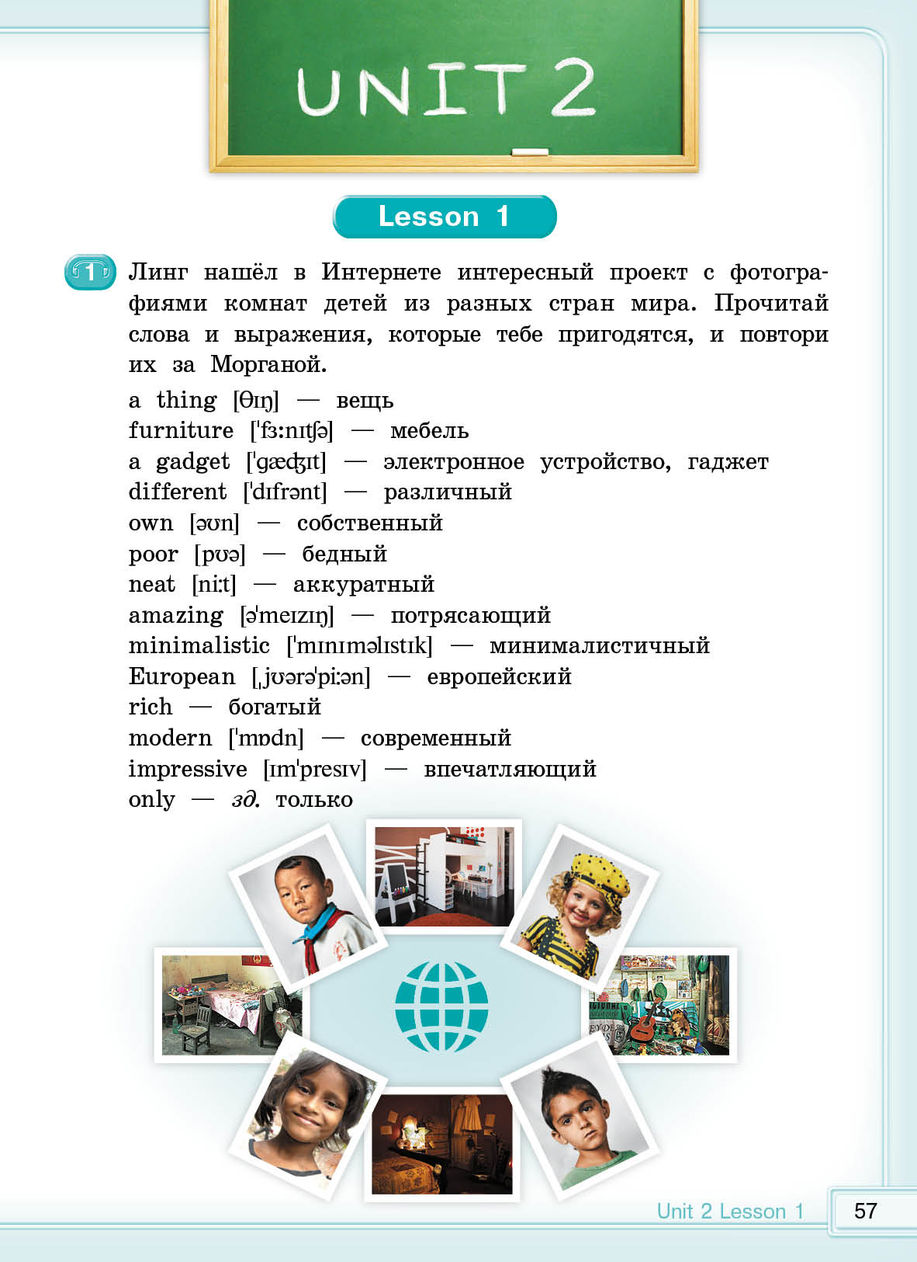

Slide 8
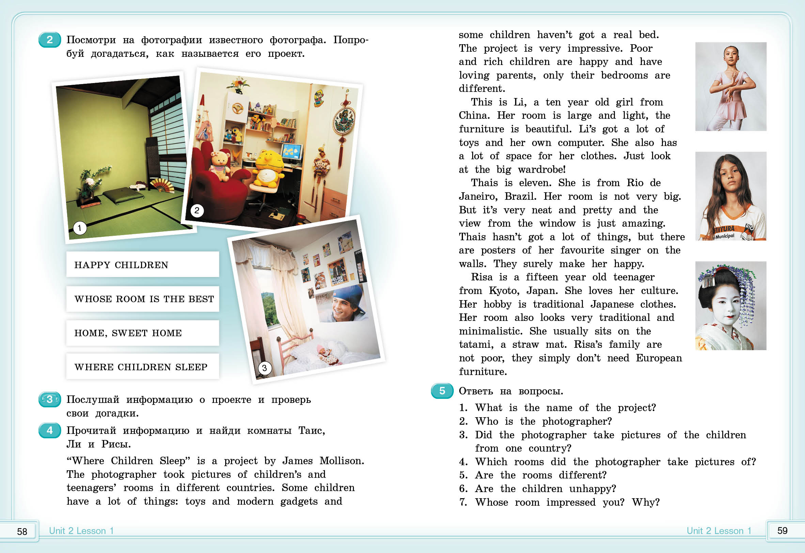

Slide 9
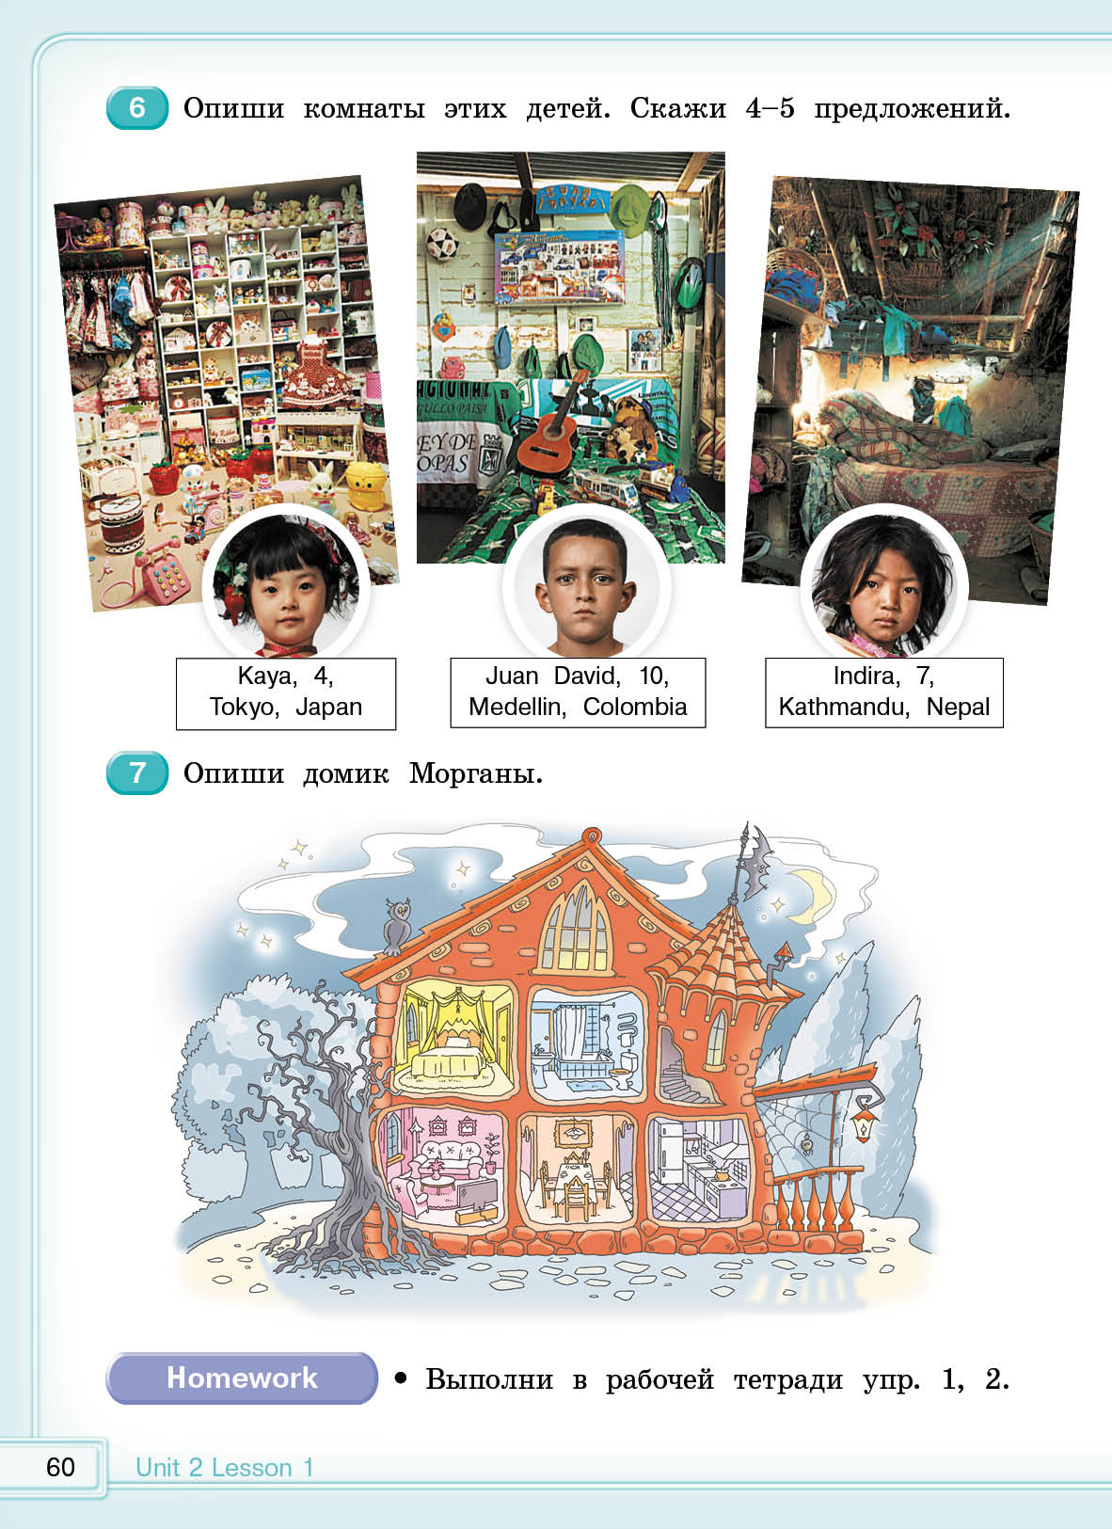

Slide 10
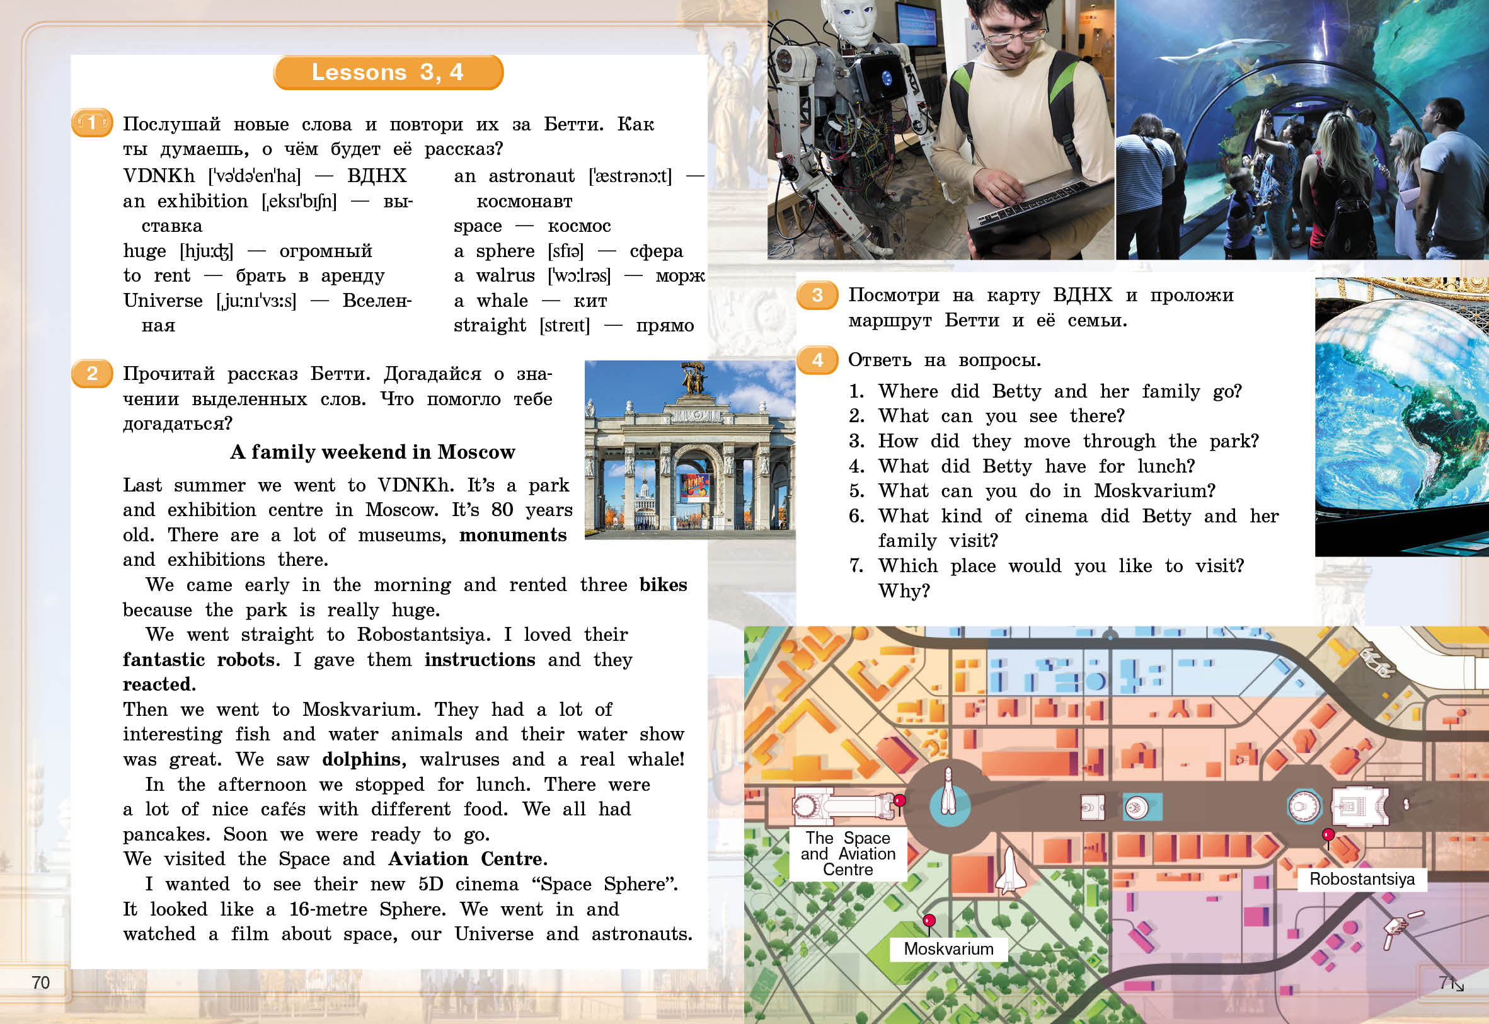

Slide 11
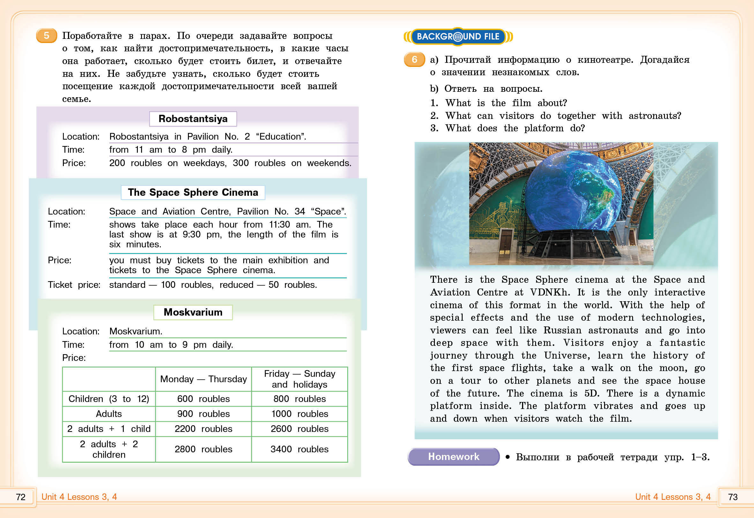

Slide 12
Коммуникативные умения Говорение Коммуникативные умения диалогической речи. Ведение с опорой на речевые ситуации, ключевые слова и (или) иллюстрации с соблюдением норм речевого этикета, принятых в стране/странах изучаемого языка: диалога этикетного характера: приветствие, ответ на приветствие; завершение разговора (в том числе по телефону), прощание; знакомство с собеседником; поздравление с праздником, выражение благодарности за поздравление; выражение извинения; диалога – побуждения к действию: обращение к собеседнику с просьбой, вежливое согласие выполнить просьбу; приглашение собеседника к совместной деятельности, вежливое согласие/несогласие на предложение собеседника; диалога-расспроса: запрашивание интересующей информации; сообщение фактической информации, ответы на вопросы собеседника.

Slide 14
Конструкция to be going to и Future Simple Tense для выражения будущего действия (I am going to have my birthday party on Saturday. Wait, I’ll help you.).

Slide 16
Смысловое чтение про себя учебных и адаптированных аутентичных текстов, содержащих отдельные незнакомые слова, понимание основного содержания (тема, главная мысль, главные факты/события) текста с опорой и без опоры на иллюстрации и с использованием языковой догадки, в том числе контекстуальной. Прогнозирование содержания текста на основе заголовка. Чтение не сплошных текстов (таблиц, диаграмм) и понимание представленной в них информации. Тексты для чтения: диалог, рассказ, сказка, электронное сообщение личного характера, текст научно-популярного характера, стихотворение

Slide 21
Письмо
Выписывание из текста слов, словосочетаний, предложений; вставка пропущенных букв в слово или слов в предложение в соответствии с решаемой коммуникативной/учебной задачей. Заполнение простых анкет и формуляров с указанием личной информации (имя, фамилия, возраст, местожительство (страна проживания, город), любимые занятия) в соответствии с нормами, принятыми в стране/странах изучаемого языка. Написание с опорой на образец поздравления с праздниками (с днём рождения, Новым годом, Рождеством) с выражением пожеланий. Написание электронного сообщения личного характера с опорой на образец.

Slide 24
Наши социальные сети

